Slide 1
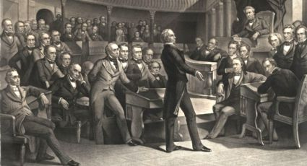
Vida independiente: corrientes ideológicas y proyectos de nación.

Slide 2
Corrientes ideológicas.
Liberales (moderados, radicales)
Conservadores.
Promovían las libertades individuales como motor de cambio y abogaban por la separación de la Iglesia y el Estado. Y la creación de una república federal.
Buscaban mantener los privilegios eclesiásticos y militares, apoyando una república centralizada bajo la influencia de la Corona española.

Slide 3
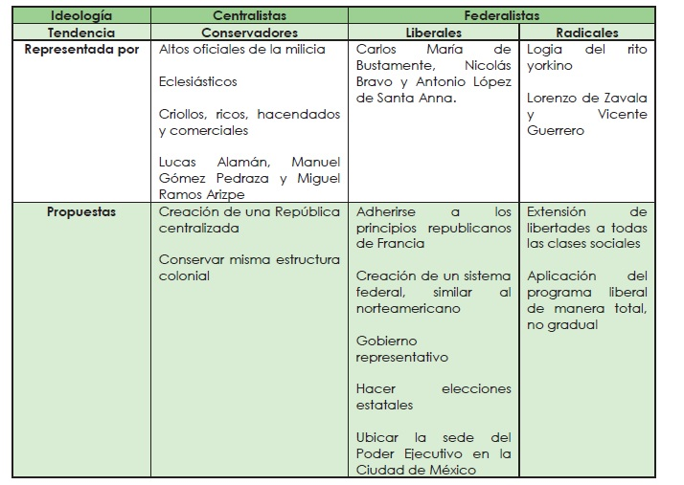

Slide 4
Los proyectos de nación.
Borbonistas Formado por peninsulares adinerados, este grupo apostaba por el regreso al trono de Fernando VII o por un representante de esta fracción en la Nueva España.
Iturbidistas Conformado por los antiguos realistas, defendían un gobierno imperial encabezado por Agustín de Iturbide.
Republicanos integrado por antiguos insurgentes y criollos intelectuales, aspiraban a una república similar a la de los Estados Unidos de América, implantando una constitución y gobierno propios.

Slide 5
Los proyectos de nación.
Monárquico Representado por los monárquicos o borbonistas (logia del rito escocés), este proyecto permanecía leal a Fernando VII. Propugnaba establecer una monarquía constitucional liderada por un miembro de las principales casas reales de Europa. Los borbonistas, reacios a perder sus antiguos privilegios, querían conservar la organización social del régimen colonial. En caso de que ningún Borbón aceptara el trono, la Corte del imperio designaría a otra persona.
Imperial Este proyecto fue impulsado principalmente por Iturbide y sus ambiciones personales, con el respaldo de antiguos militares. Aprovechando el desinterés de Fernando VII por ocupar el trono, los iturbidistas presionaron al Congreso para designar a Agustín de Iturbide como emperador. Mientras tanto, el poder fue entregado a dos organismos políticos: el Poder Ejecutivo, constituido por Iturbide y una Regencia de cinco miembros, y la Junta Provisional Gubernamental en el Poder Legislativo, encabezado por 38 integrantes.

Slide 6
El triunvirato.
Republicano (Triunvirato) El mismo congreso, reinstalado tras la abdicación de Iturbide, declaró inexistente el imperio mexicano y nombró un Poder Ejecutivo provisional o “Triunvirato”, compuesto por Pedro Celestino Negrete, Nicolás Bravo y Guadalupe Victoria, quienes buscaban anular cualquier intento de monarquía.

